Slide 1

Capa de Enlace y
Redes de Área Local
Parte 5
Redes de Computadores
FIEC04705
Msig. Marjorie Chalén T.
FIEC

Slide 2
Objetivo
Brindar una introducción para conocimiento de redes conmutadas.
Conocer los conceptos básicos del protocolo PPP para analizar su importancia en las redes.

Slide 3
Agenda
Conmutadores: principios de funcionamiento
Point-to-Point Protocol (PPP)

Slide 4
Conmutadores:
Principios de Funcionamiento
Estaciones.- Computadores, terminales, teléfonos u otro dispositivo de comunicación².
Nodos.- Dispositivos de conmutación cuyo propósito es proveer comunicación.
Switches.- Son dispositivos capaces de crear conexiones temporales entre dos o más dispositivos enlazados a un switch¹.
Los switches usan las direcciones y poder de procesamiento para dirigir los frames hacia puertos particulares, por lo tanto reducen el nivel de tráfico en la red.
Behrouz A. Forouzan, Data Communications and Networking, 4th Ed, 2007, Mc Graw Hill
3. William Stallings, Data and Computer Communications, 8th Ed, 2007, Pearson Education

Slide 5
Conmutadores:
Principios de Funcionamiento
Se parte de la premisa que la red es un conjuntos de dispositivos conectados. Por lo tanto, se consideran las diferentes topologías descritas en el capítulo 1 para la comunicación de los dispositivos, sin embargo si las consideramos por sí solas esto incurriria en costosas infraestructuras.
Una solución es la aplicación de la conmutación; una red de comunicación conmutada consiste en rutear la data desde una estación hacia su destino, siendo conmutada desde un nodo a otro.
Behrouz A. Forouzan, Data Communications and Networking, 4th Ed, 2007, Mc Graw Hill

Slide 6
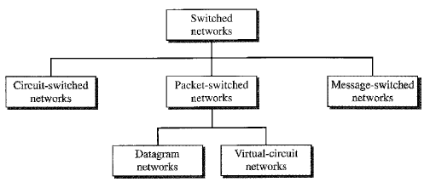
Conmutadores:
Principios de Funcionamiento
Taxonomía de las Redes Conmutadas
Behrouz A.Forouzan, Data Communications and Networking 4th Ed 2007
Figura 8.2 Taxonomy ofswitched networks

Slide 7
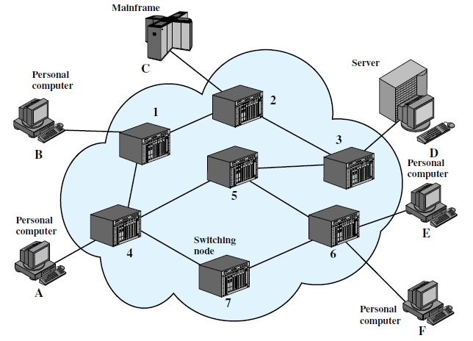
Conmutadores:
Principios de Funcionamiento
William Stallings, Data and Computer Communications, 8th Ed, 2007, Pearson Education
Figura 10.1 Simple Switching Network

Slide 8
Conmutadores:
Principios de Funcionamiento
Puntos claves
Circuitos Conmutados son usados en redes de telefonía pública y es la base para las redes privadas construidas en líneas alquiladas y usando un circuito de switches en sitio. Los circuitos conmutados son desarrollados para soportar el tráfico de la voz, además data digital, pero este se usa de modo ineficiente.
En la conmutación de circuitos, se establece un camino dedicado entre dos estaciones de comunicación. La conmutación y los recursos de transmisión dentro de una red son reservados para el uso exclusivo de un circuito para la duración de la conexión. La conexión es transparente: Una vez establecido, aparece a los dispositivos añadidos como si fuera una conexión directa.
William Stallings, Data and Computer Communications, 8th Ed, 2007, Pearson Education

Slide 9
Conmutadores:
Principios de Funcionamiento
La comunicación mediante switches tiene tres fases:
Establecer un circuito.- Antes de poder transmitir una señal, se debe establecer un circuito de estación a estación.
Transferencia de la data.- Una vez creado el circuito, se puede transferir la data de una estación a otra.
Desconexión del circuito.- Después de un periodo de transferencia, la conexión es terminada; por lo general, dicha desconexión es solicitada por una de las dos estaciones.
La capacidad del canal debe ser reservado entre cada par de nodos para establecer el camino, y cada nodo debe tener disponible la capacidad de switcheo interna para manejar la conexión requerida.
Los switches deben poder determinar la ruta a través de la red.
William Stallings, Data and Computer Communications, 8th Ed, 2007, Pearson Education

Slide 10
Conmutadores:
Principios de Funcionamiento
A los nodos de conmutadores no les concierne el contenido de los datos, tanto, como el transmitir la data de un nodo fuente a uno destino. Entonces, como función primaria, debe dirigir el frame de data solo a la dirección del receptor.
Un switch debe conocer donde están todos los dispositivos de red para poder enviar la data desde un enlace apropiado.
El switch actúa como un filtro, el cual examina la dirección de destino del frame y reenvia el frame apropiadamente, dependiendo de las direcciones almacenadas en el switch.
Curt M. White. Data Communications and Computer Network: A Business Usser’s Approach,
7Th Ed

Slide 11
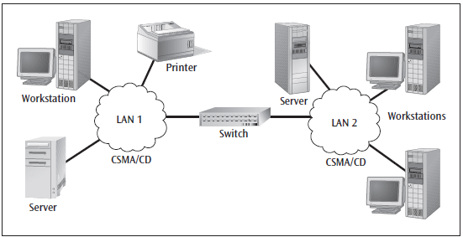
Conmutadores:
Principios de Funcionamiento
Curt M. White. Data Communications and Computer Network: A Business Usser’s Approach,
7Th Ed. Figure 7-9 A switch interconnecting two local area network

Slide 12
Point-to-Point Protocol (PPP)
El PPP fue desarrollado por el IETF (Internet Engineering Task Force) en 1993.
PPP surge para solucionar los problemas de conectividad remota de Internet y suplir las deficiencias de SLIP – Serial Line Internet Protocol, el mismo que no soporta protocolos diferentes a IP – Internet Protocol, así como tampoco asignación dinámica de IP, ni autenticación de usuario.
PPP era necesario para poder asignar direcciones IP deforma dinámica y permitir el uso de múltiples protocolos.
3. Tanenbaum Wetherall. Redes de Computadoras, 5ta Ed

Slide 13
Point-to-Point Protocol (PPP)
“Se utiliza para transmitir paquetes a través de los enlaces de comunicación”³. Se usa para establecer una conexión directa entre dos nodos de una red de computadores.
Request For Comments 1661. Establece que provee un método estándar de transporte de datagramas multiprotocolo sobre enlaces punto a punto.
  Un método para encapsulamiento (framing) de datagramas multiprotocolo. Delimita el final de una trama y el inicio de la siguiente. El formato de un frame también maneja la detección de errores.
  Un protocolo de control de enlace (LCP) para establecer, configurar y probar la conexión de datos.
  Una familia de Protocolos de Control de Red (NCPs) para establecer y configurar diferentes protocolos de la capa de red.
3. Tanenbaum Wetherall. Redes de Computadoras, 5ta Ed

Slide 14
Point-to-Point Protocol (PPP)
Fases
  Establecimiento del enlace y negociación de la configuración.
  Determinación de la calidad de enlace.
  Negociación de la configuración
  del protocolo de la capa de red
3. Tanenbaum Wetherall. Redes de Computadoras, 5ta Ed

Slide 15
Point-to-Point Protocol (PPP)
Establecimiento del enlace y negociación de la configuración.
  Cada dispositivo PPP envía paquetes LCP para configurar y establecer el enlace de datos.
  Los paquetes LCP contienen un campo de opción de configuración que permite que los dispositivos negociar el uso de opciones:
      la unidad máxima de transmisión (MTU),
      la compresión de determinados campos PPP y
      el protocolo de autenticación de enlace.
  Si no se incluye ninguna opción de configuración en un paquete LCP, se adopta el valor por defecto para esa configuración.
  Antes de poder intercambiar un datagrama de capa de red (por ejemplo, IP), LCP primero debe abrir la conexión y negociar los parámetros de configuración.
  Se completa la fase cuando se ha enviado y recibido una trama de acuse de recibo de configuración.
3. Tanenbaum Wetherall. Redes de Computadoras, 5ta Ed

Slide 16
Point-to-Point Protocol (PPP)
Determinación de la calidad de enlace.
  Esta fase es opcional.
  Determinación de la calidad del enlace:
  El enlace se prueba para determinar si la calidad del enlace es lo suficientemente buena como para establecer los protocolos de capa de red.
    Una vez que se ha establecido el enlace y que se ha determinado el protocolo de autentificación, entonces, se autentica la estación de trabajo del cliente.
  Si se utiliza la autentificación, debe ser previa a la fase de configuración del protocolo de la capa de red.
  Nota: LCP puede retardar la transmisión de la información del protocolo de capa de red hasta que esta fase se haya completado.
  PPP soporta dos protocolos de autentificación:
    Protocolo de autentificación de contraseña (PAP)
    Protocolo de autentificación de saludo (CHAP).
    Ver: RFC 1334, "Protocolos de autentificación PPP".
3. Tanenbaum Wetherall. Redes de Computadoras, 5ta Ed

Slide 17
Point-to-Point Protocol (PPP)
Negociación de la configuración del protocolo de la capa de red.
  Utilizando el NCP adecuado, se configuran los protocolos de red, de manera que se activen y desactiven en cualquier momento.
  Los dispositivos PPP envían paquetes NCP para seleccionar y configurar uno o varios protocolos de capa de red (como IP).
  Entonces, se pueden enviar datagramas desde cada uno de los protocolos de capa de red a través del enlace.
  En caso que LCP cierre el enlace, se informa a los protocolos de la capa de red, y se tomen las medidas adecuadas.
3. Tanenbaum Wetherall. Redes de Computadoras, 5ta Ed

Slide 18
Point-to-Point Protocol (PPP)
Terminación.
  LCP puede terminar el enlace en cualquier momento.
3. Tanenbaum Wetherall. Redes de Computadoras, 5ta Ed

Slide 19
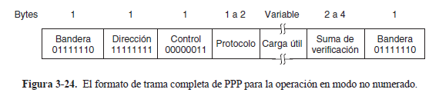
Point-to-Point Protocol (PPP)
Es una mejora del protocolo más simple, SLIP - Serial Line Internet Protocol (Protocolo de Línea Serial de Internet); se utiliza para manejar la configuración de detección de errores en los enlaces, soporta múltiples protocolos, permite la autentificación y otras funciones.
Parecido a HDLC- High Level Data Link Control, pero PPP esta orientado de bytes y no a bits. Todas las tramas tienen un número entero de bytes.
Byte bandera: del estándar de HDLC 0x7E (01111110).
Dirección: Valor binario 11111111 para indicar que todas las estaciones deben aceptar la trama.
Campo de Control: valor predeterminado es 00000011.
Protocolo: clase de paquete que se envía en Carga útil.
0 – IPV4, IPV6 y otros protocolos de red.
Carga útil (datos).
Suma de Verificación: es también una CRC estándar en la industria.
Tanenbaum Wetherall. Redes de Computadoras, 5ta Ed

Slide 20
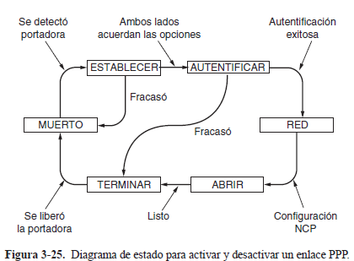
Point-to-Point Protocol (PPP)
Intercambio Paquetes LCP
No hay conexión en la capa física
Se envían una serie de paquetes CNP
Tanenbaum Wetherall. Redes de Computadoras, 5ta Ed

Slide 21
Siguiente Clase
Introducción al cableado estructurado
Token Ring
Interconexión de LANs

